Slide 1
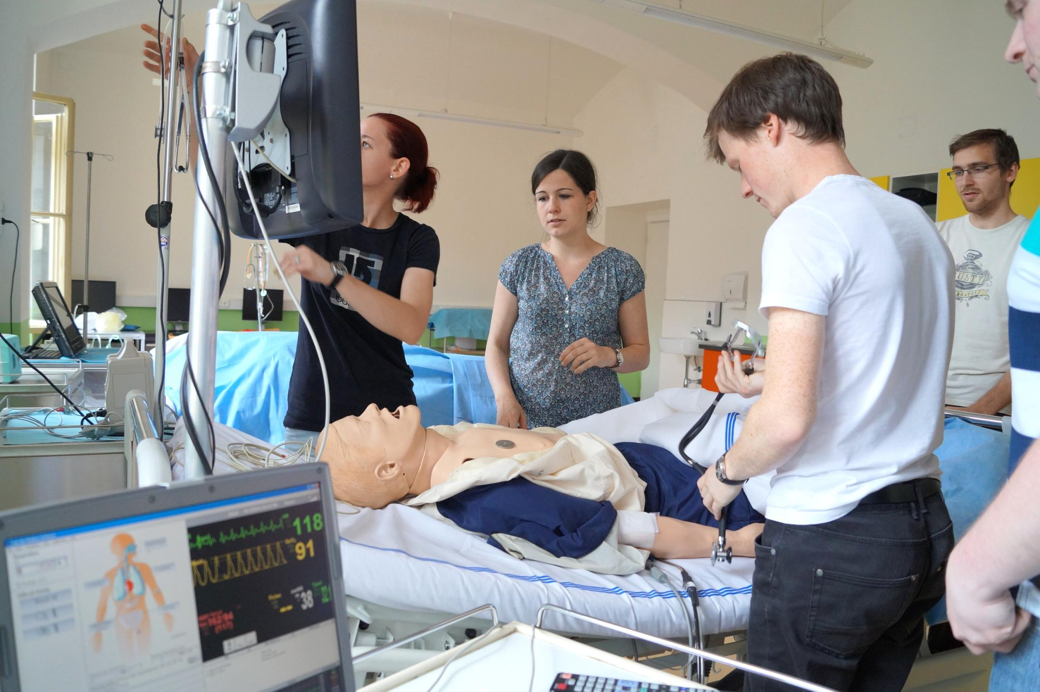
Zavedení kurikula simulační výuky na 1.LF UK
Aleksi Šedo, Otomar Kittnar, Mikuláš Mlček, Pavla Mlčková
a tým SIM Centra UK 1.LF

Slide 2
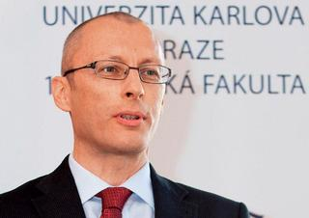
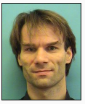
prof. Aleksi Šedo
prof. Otomar Kittnar
Mikuláš Mlček
Pavla Mlčková
Notes:
Spolupracovníci

Slide 3
Simulace v lékařství…
Simulace ve výuce lékařství

Slide 4
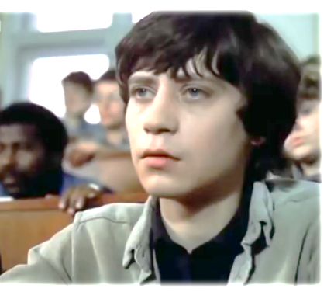
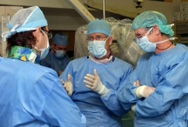
Výuka lékařství dnes
… co zlepšit?
Aplikace znalostí
Porozumění souvislostem
Komunikace, postoje
Praktické dovednosti
Notes:
Jak vypadá dnešní výuka mediciny je (s trochou nadsázky) všeobecně známo z filmu jak Basnici prichazeji o iluze…
Pokud se zeptáme dnešních lékařů, zda je na výuce potřeba něco zlepšit, panuje zde značná shoda…

Slide 5
Poznatky versus Výuka…
↓ Počet lůžek
↓ Doba ošetřování
↑ Počet studentů
↑ Spektrum výkonů a Dg.
↑ Standardy léčby
↓ Komplikovaných stavů
↑ Požadavky na bezpečnost
Možnosti praktické výuky
Biomedicínské poznatky
Notes:
V medicíně dlouhodobě klesají příležitosti skutečně praktického nácviku. V klinice ale i teoretických (např. omezení experimentů se zvířaty, práce s krví). Rozsah hodin praktické výuky neomezujeme, ale možnosti je atraktivně vyplnit ubývají.
Trend je (naštěstí) víceméně celsvětový, což zvyšuje šance nalézt řešení…
Jedním z nich jsou výukové simulace.

Slide 6
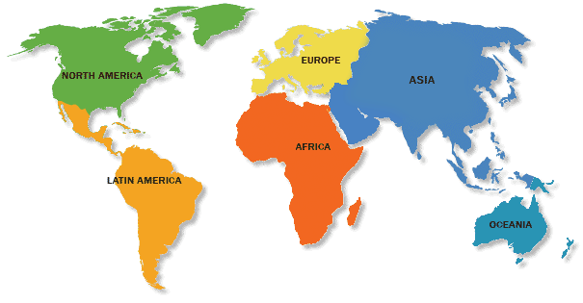
Simulační centra ve světě 2003-2012
11→90
40→240
195→585
35→ 205
4→25
6→30
5→30
SIM centra 2003-2012
Notes:
Za posledních deset let vzniklo přes tisíc simulačních center o rozloze od stovek m2 po celé budovy. I to může být důkazem že

Slide 7
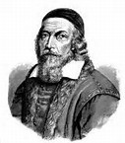
Simulační Centrum 1. LFUK
Bezpečná
Realistická*
Opakovatelná
Komplexní
Aktivní
Přiměřená
Názorná
Motivující
Video viz Zprávy TV Barrandov
http://www.barrandov.tv/video/63114-nase-zpravy-6-4-2016
Reportáž začíná po 20. minutě programu
Notes:
Místo přednášky, co jsou medicínské simulace, přijměte dvouminutové pozvání do našeho centra…
V ukázce jsme slyšeli pojmenovat řadu specifik simulační výuky.
Ty, které jsou vypsány černě, byly jako klíčové pedagogické principy pojmenovány už před vice než 400 lety…

Slide 8
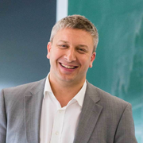
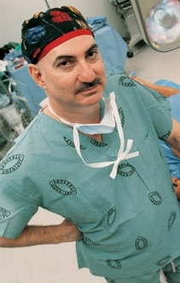
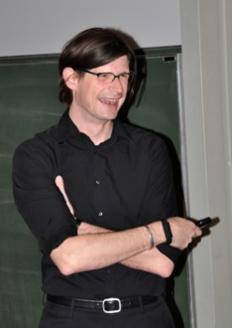
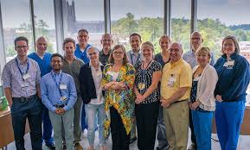
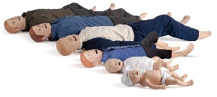
Podmínky rozvoje SIM výuky
Experti
Metodika
Cíle -> Kurikulum
Zdroje
Notes:
Simulační výuka nabízí řadu výjimečných možností, ale za předpokladu, že je systematicky implementována.
Což není jen tak…

Slide 9
Simulace na 1.LF UK
Notes:
Nyní si dovolíme představit, proč a jak simulace na 1.LF vznikly
…a nabídneme některé postřehy a zkušenosti

Slide 10
Zdroje pro SIM výuku
Experti
Metodika
Cíle -> Kurikulum
Zdroje
Motivace
Znalosti
Dovednosti
Postoje
Porozumění
Udržení
Notes:
Původní myšlenka byla zatraktivnit výuku preklinických oborů. Představu o tematech jsme měli a tak jsme začali pořízením technologií…

Slide 11
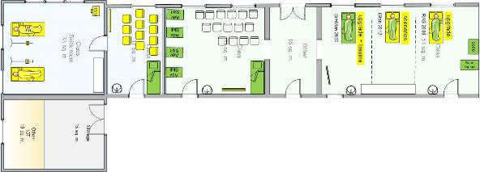
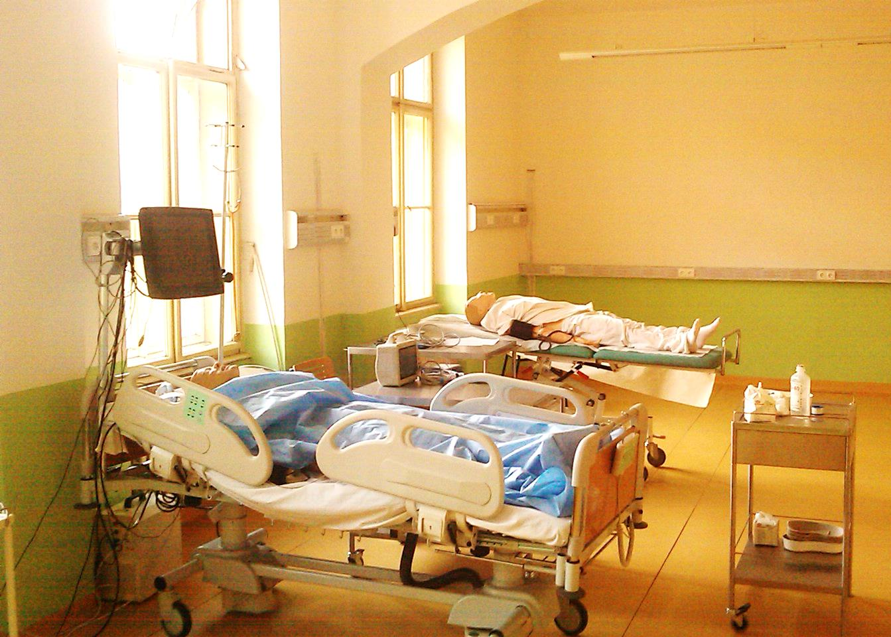
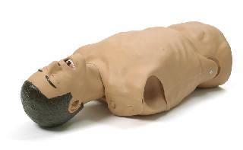
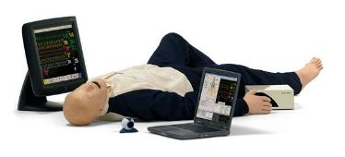
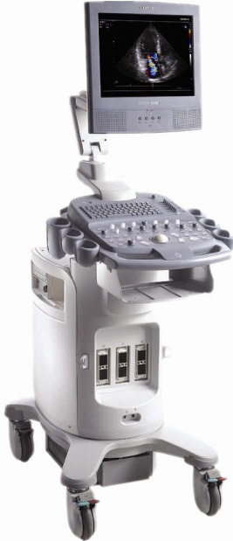
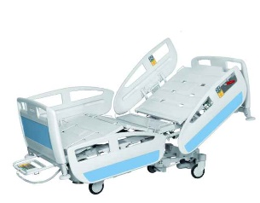
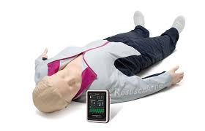
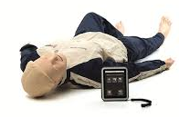
SIM @ LF1 - Zdroje
Clinical Skills Lab (30m²)
Sim Centrum (100 m²)
Centrum lékařských simulací (150+ m²)
Doplnit florplan
IDEA
2000
2009
2010
2012
2014
2016
Notes:
Rozvoj zdrojů se podařil díky nadšení, podpoře vedení a pozici velké fakulty (snáze realokuje zdroje). Nikoliv z dotací EU, které byly pro Prahu velmi omezené.
Simulátory, trenažery a vybavení jsme získávali postupně od r. 2009, především z ministerských dotací na výuku formou FRVŠ a institucionální podpory.
Dedikované učebny jsme měli možnost adapovat ze suterénních skladů a doslouživších dílen. Střídání provozu ve stávajících učebnách bylo zcela nevyhovující. Například proto, že již tak omezené časové možnosti se spotřebovávají na přípravu a sklizení techniky…

Slide 12
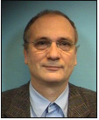
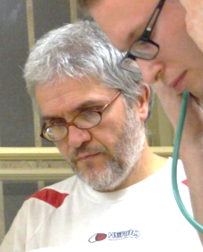
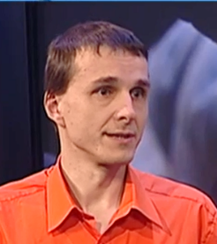
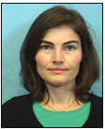
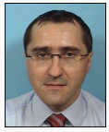
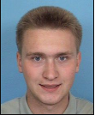
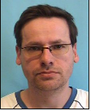
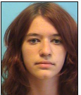
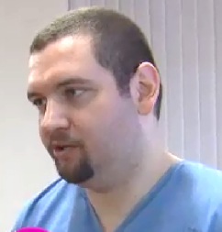
SIM @ LF1 - Zdroje
Clinical Skills Lab (30m²)
Sim Centrum (100 m²)
Centrum lékařských simulací (150+ m²)
Náklady ~ 6M /7 let
Plocha ~ 200 m²
Výuka ~ 800 student/r ~ 9.500 hod/r
IDEA
2000
2009
2010
2012
2014
2016
Notes:
Jako personál jsme využívali stávající zaměstnance, kteří jsou skvělí a patří jim obrovský dík.
Řešení to není dlouhodobě udržitelé, ale pro začátek velmi šikovné.

Slide 13
Experti
Metodika
Cíle -> Kurikulum
Zdroje
Notes:
Dobré kurikulum a dobří metodika jsou asi to nejnáročnější na cestě k úspěchu

Slide 14
SIM @ LF1 - Kurikulum
Kurikulum - Integrace 2016
roč. | zimní semestr | hod |  | letní semestr | hod | cíle
0 |  |  |  | First Aid Intro | 2
1 | First Aid | 8 |  | UMSIM | 8 | Základní podpora životních funkcí
2 | Physiology UMSIM Instructor | 10 20 |  | Physiology Patient Care | 10 10 | Monitorování základních životních funkcí a identifikace jejich poruch
3 | Physio. Instructor | 16 |  | Path. Physiology Physiology SIM I | 3 25 | Analýza a pochopení souvislostí poruch
4 | Physiology SIM II | 25 |  |  |  | Pokročilá podpora životních funkcí
5 |  |  |  | Trauma ALS | 18 | Vedené kazuistiky u běžných symptomů
6 |  |  |  |  |  | Samostatné praktické řešení kazuistik (diagnostická terapeutická rozvaha)
Notes:
Program vznikal nejprve jako aktualizace jednotlivých úloh a předmětů. Těch předmětů, kde jsou simulace nejsnáze aplikovatelné. Dnes se tomu moderně říká „integrace simulací do stávajícího kurikula“
Do roku 2016 tak vzniklo simulační kurikulum pokrývající první tři ročníky pravidelného studia lékařství a volitelné předměty pro všechny ročníky. Rozsah zdaleka nepovažujeme za konečný.
Rozvojem a center a jejich možností se ukázala potřeba daleko důslednější koordinace a vytvoření návazností, tak aby potenciál simulací byl co nejvíce využitelný. (Jde o opakování úloh, ale s rostoucí složitostí; standardizace výuky; individuální přístup …)
Proto jsme začali pracovat na systému výuky provázaném napříč obory i ročníky (vertikálně i horizontálně). Vytváříme Simulační matrix.
Cílem není revolučně změnit kurikulum medicíny. Cílem je změny, které nutně budou přicházet, mít připravené a promyšlené

Slide 15
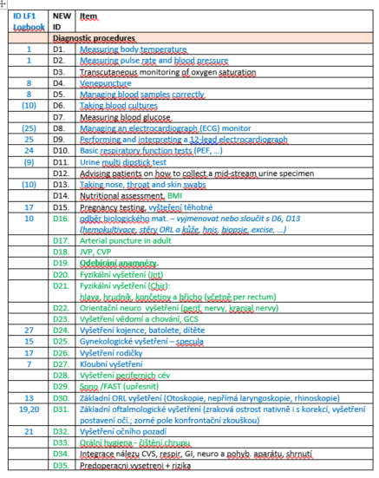
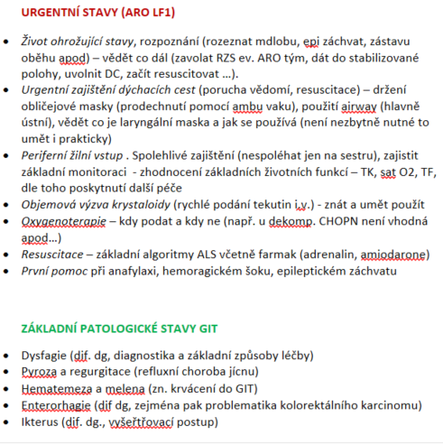
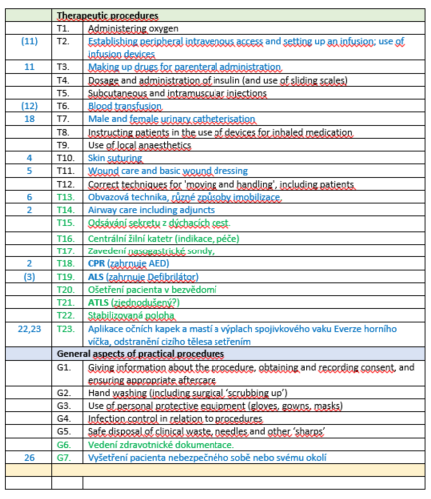
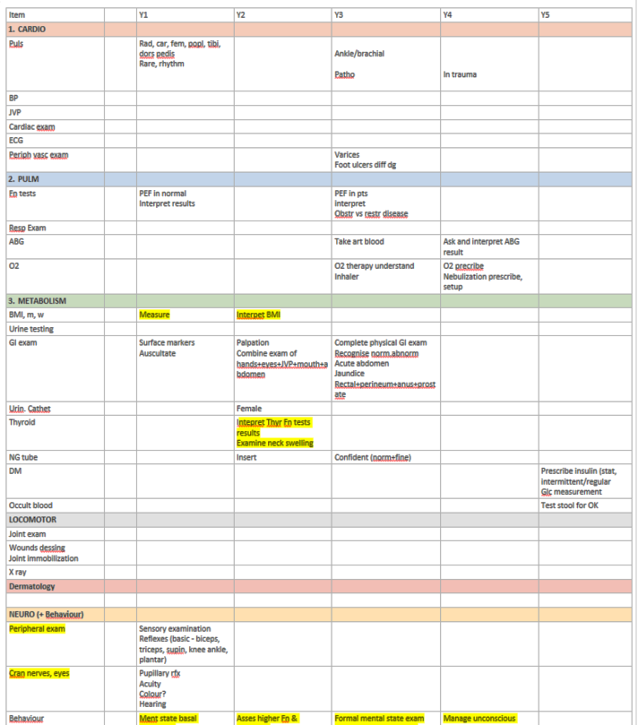
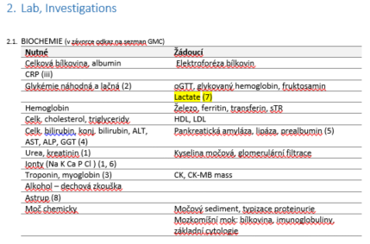
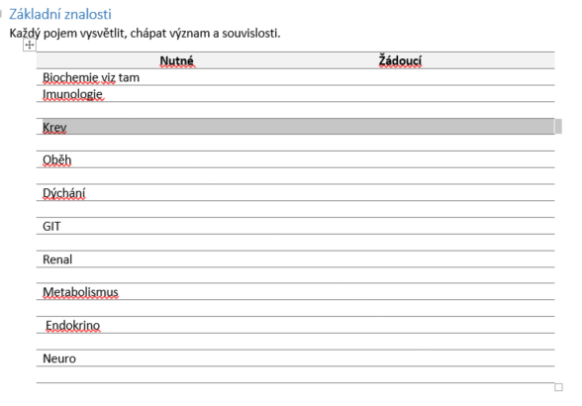
SIM @ LF1 - Kurikulum
Dovednosti (Log Book)
Základní znalosti
Matrix kurikula
Klinika
Preklinika
Teorie
Notes:
Matrix Simulačního kurikula atuálně připravujeme a vychází ze dvou zdrojů:
Jednak existujícího popisu základních dovedností. Nazývá se „Log book“. Tento seznam doplňujeme o výkony, které v klinice lze nacvičovat obtžně nebo vůbec, ale simulace je dovolují. Např. o netechnické dovednosti jako komunikace, spolupráce…
Jednak z popisu základních znalostí. Ten je sestavován „shora“ – tedy klinické obory navrhují požadavky na znalosti preklinické, a ty na teoretické …
V obou případech se inspirujeme i na zahraničních univerzitách

Slide 16
Experti
Metodika
Cíle -> Kurikulum
Zdroje

Slide 17
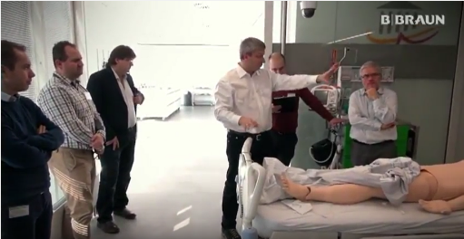
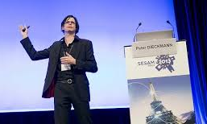
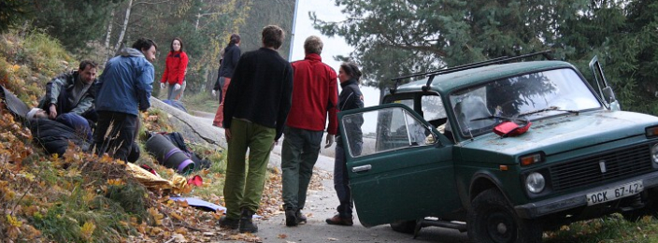
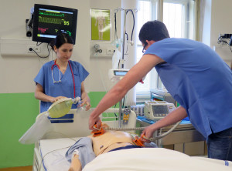
SIM @ LF1 - Metodika
Specifika SIM výuky
Zdroje zkušeností
Lektoři:studenti 1:4
Aktivní
Individuální a pro všechny
Reflexe
=> Nová metodika
=> Výchova lektorů
Zahraniční
Domácí
Vlastní

Slide 18
SIM @ LF1 - zkušenosti
Výuka
Lektoři
Cíle napřed jednoduché
Prahový efekt ?6h /sem.
Délka lekce 2h - 4h
Velikost skupiny 1:6
Učebny variabilní! VELKÉ!
Podrobný scénář (minutový)
Paralelní skupiny cave
Příprava studentů předem, diskusní seminář jinde
Okamžitý feedback
Absolventi předmětu
Kurs lektorství 12 - 20 h
Dobře definované úlohy
Supervize

Slide 19
Experti
Metodika
Cíle -> Kurikulum
Zdroje

Slide 20
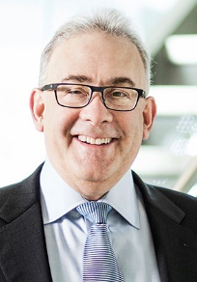
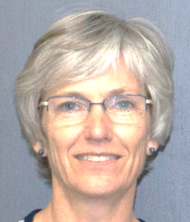
Experti
Notes:
Experti se zkušenostmi se systematickou SIM výukou na pregraduální úrovni je i v zahraničí relativně málo. V Česku zatím nejsou
Věříme, že UK si je vychová

Slide 21
Výsledky
Porozumění hlubší a klinicky motivované porozumění pato/fyziologickým procesům
Netechnické dovednosti komunikačních dovednosti, týmové spolupráce, …
Modelové úohy získání rutinních návyků při řešení nejčastějších klinických situací
Praktické dovednosti osvojování si běžných výkonů, vyšetřovacích metod a přístrojové techniky, každého lékaře.
Notes:
SIM výuka ve svém konečném důsledku vede k lepší připravenosti absolventů studia lékařství na běžnou klinickou praxi

Slide 22
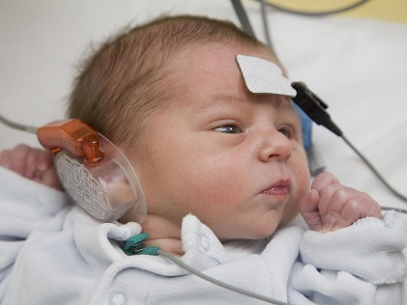
Shrnutí…
Experti
Metodika
Simulační výuka je …
…náročná:
Personálně
Prostorově
Provozně
… je velmi nákladná
Simulační výuka poskytuje …
Zkušenosti
Souvislosti
Netechnické dovednosti
Standardizaci výuky…
… bezpečnost zdravotní péče
Cíle -> Kurikulum
Zdroje
SIM @ LF1
Náklady ~ 6M /7 let
Plocha ~ 200 m²
Výuka ~ 800 studentů/r ~ 9.500 hod/r
Notes:
Náklady na výchovu a celoživotní vzdělávání zdravotníků bychom měli porovnávat s náklady na zdravotní péči.
Nikoliv s náklady výuky v minulých stoletích…

Slide 23
Poděkování
Aleksi Šedo, Otomar Kittnar, Pavla Mlčková
Tomáš Hanuš, Martin Vokurka
Jaroslav Kudlička, Alan Mejstřík, Robert Pleskot, Edo Kuriščák, Vladimír Hrachovina, Karel Kypta, Eva Vařejková, vyučující Fyziologického ústavu
Jana Heczková, Petra Vilímová a pedagogové Ústavu teorie a praxe ošetřovatelství
Michal Otáhal, Vladimír Dytrych, Martin Stříteský
Dagmar Kašparovská, Zdena Jelínková, Jana Mottlová, Jana Míšková, Tereza Vavříková, Matěj Hrachovina
Anička Valeriánová, Michal Vaňkát, demonstrátoři, studenti Fyziologie
Eva Soubustová, Jaromír Michl
Dana Mesteková, Marie Augustinová, Michaela Sosnová
Martin Ričl, Vasil Tsuper, Šimon Mlček

